Slide 1
Дообучение моделей

Slide 2
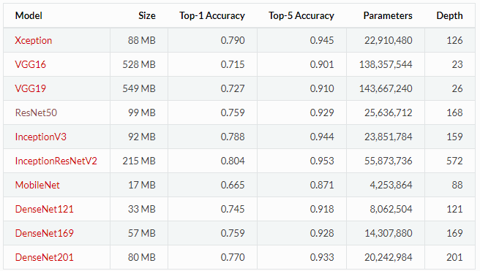
Keras applications

Slide 3
Пример загрузки
input_shape = (224, 224, 3)
def get_model_inception(): initial_model = applications.InceptionV3(include_top=False,
input_shape=input_shape) x = initial_model.output x = Flatten()(x) out = Dense(19, activation='sigmoid')(x) model = Model(inputs=initial_model.input, outputs=out) model.compile(loss='binary_crossentropy', optimizer='adam', metrics=['accuracy']) return model

Slide 4
Параметры
include_top – загружать или нет последний (последние) слои, которые по сути являются выходами оригинальной сети
weights – None или imagenet – инициализация весов, None – рандом, imagenet – обученная на ImageNet сеть
input_shape – размер входа, для разных моделей разные ограничения, допустимо только когда include_top = False
classes – количество классов (когда вы хотите взять исходную модель и просто поменять количество классов, include_top=True)

Slide 5
Дообучение
base_model = InceptionV3(weights='imagenet', include_top=False)
x = base_model.output
x = GlobalAveragePooling2D()(x)
x = Dense(1024, activation='relu')(x)
predictions = Dense(200, activation='softmax')(x)
model = Model(inputs=base_model.input, outputs=predictions)
for layer in base_model.layers:
layer.trainable = False

Slide 6
Fine-tune сети
Дообучаем сеть с нормальным learning rate и замороженными слоями
Ставим низкий learning rate (меньше на порядок-два), загружаем веса с первого этапа, размораживаем все слои, обучаем дальше

Slide 7
Бонус, кастомный генератор батчей
Задача:
Вход: картинка
Выход: вектор из 19 классов, но у картинки может быть несколько классов
Проблема: на входе 80 Gb картинок, они не умещаются в память

Slide 8
Что есть?
Keras flow_from_directory
Проблема: требует, чтобы картинки были раскиданы по папкам, имя папки == имя класса.
Не подходит, так как у картинки несколько классов

Slide 9
Кастомный генератор
Файл csv вида id,<вектор из 19 значений 0 и 1>
def generate_arrays_from_file(path=‘input.csv’, image_dir=‘images/’, batch_size=16, class_count=19): x_batch = np.zeros((batch_size, input_shape[0], input_shape[1], input_shape[2])) y_batch = np.zeros((batch_size, class_count)) counter = 0 while 1: f = open(path) for line in f: for _ in range(batch_size): img_id = line.split(',')[0] labels = np.array(list(map(int, line.split(',')[1:]))) for ext in ['jpg', 'jpeg', 'png']: img_name = os.path.join(image_dir, '{}.{}'.format(img_id, ext)) if os.path.exists(img_name): img = np.array(image.load_img(img_name, target_size=(input_shape[0], input_shape[1]))) # img = np.expand_dims(img, axis=0) # labels = np.expand_dims(labels, axis=0) x_batch[counter] = img y_batch[counter] = labels counter += 1 if counter >= batch_size: counter = 0 yield (x_batch, y_batch) f.close()

Slide 10
Генератор для масок
data_gen_args = dict(featurewise_center=True, featurewise_std_normalization=True,
rotation_range=90.,
width_shift_range=0.1,
height_shift_range=0.1,
zoom_range=0.2)
image_datagen = ImageDataGenerator(**data_gen_args) mask_datagen = ImageDataGenerator(**data_gen_args)

Slide 11
Генератор для масок
seed = 1
image_datagen.fit(images, augment=True, seed=seed) mask_datagen.fit(masks, augment=True, seed=seed)
image_generator = image_datagen.flow_from_directory( 'data/images', class_mode=None, seed=seed)
mask_generator = mask_datagen.flow_from_directory( 'data/masks', class_mode=None, seed=seed)
train_generator = zip(image_generator, mask_generator)

